Slide 1
第六章 数值微分
导数近似值
数值差分公式

Slide 2
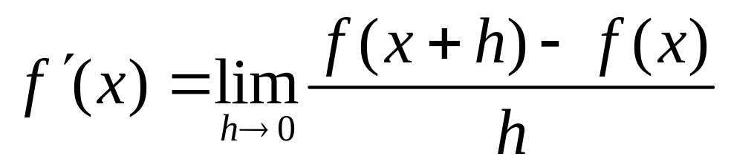

函数的导数
如何选择 ？

Slide 3
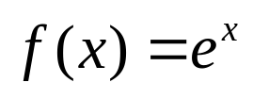


Ex1： ,x=1;保留小数点后9位数字
0.100000000000000 0.285884195000000 2.858841950000000
0.010000000000000 0.027319187000000 2.731918700000000
0.001000000000000 0.002719641000000 2.719641000000000
0.000100000000000 0.000271842000000 2.718420000000000
0.000010000000000 0.000027183000000 2.718300000000000
0.000001000000000 0.000002718000000 2.718000000000000
0.000000100000000 0.000000272000000 2.720000000000000
0.000000010000000 0.000000027000000 2.700000000000000
0.000000001000000 0.000000003000000 3.000000000000000
0.000000000100000 0 0
由于舍入误差：h->0，f’(x)的误差增大
exm_6_1.m

Slide 4
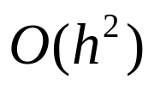


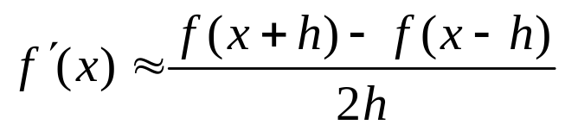
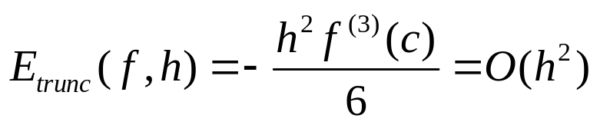
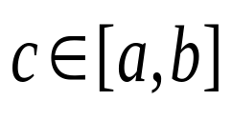
中心差分公式
精度为 的中心差分公式：设
且 ，则
截断误差为
由二阶泰勒展开可证！

Slide 5
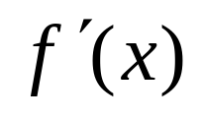
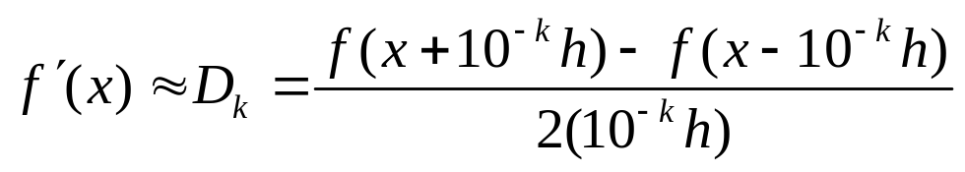

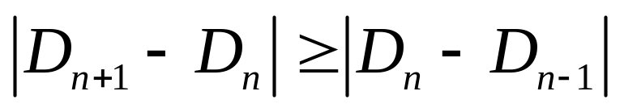
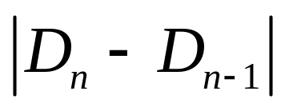
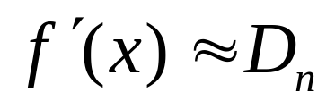
[使用极限的微分求解] 的近似值，生成序列：
停止条件： 或
小于容差时（difflim.m程序采用相对误差）。
difflim_prog.m

Slide 6
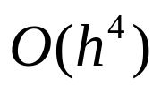

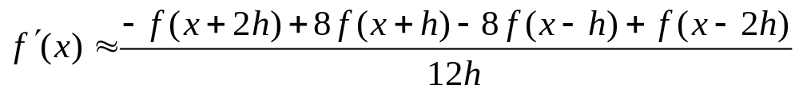
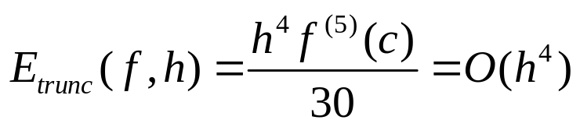
精度为 的中心差分公式：设
且 则
截断误差为
由四阶泰勒展开可证！

Slide 7



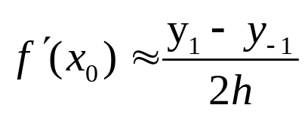
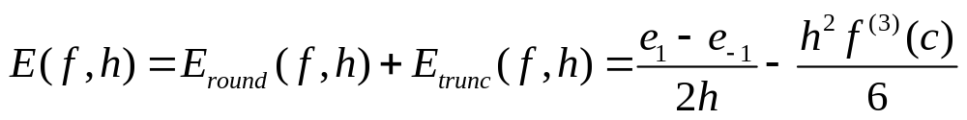

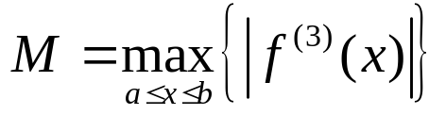
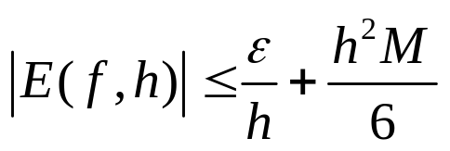
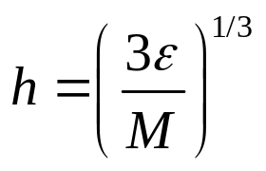
误差分析：（舍入误差和截断误差）
令 ， ，其中 分别为舍入误差，用公式
计算时
误差为
如果 ， ，则
最小化时的

Slide 8

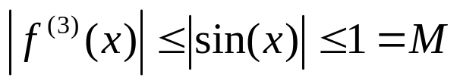

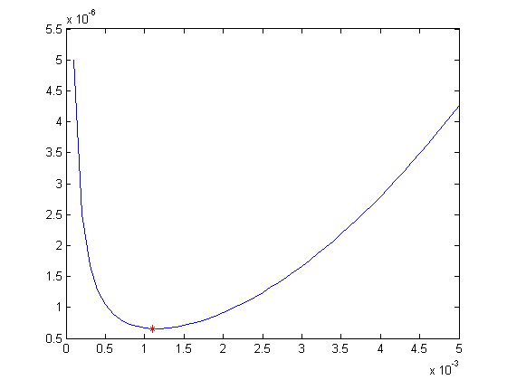
， ， ，h的优化值为h=0.001144714;
exm_6_3.m

Slide 9
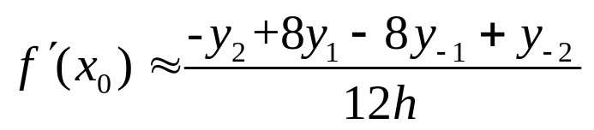
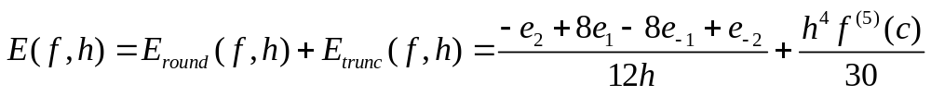


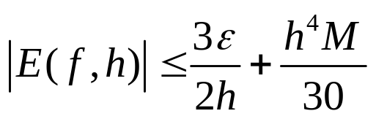
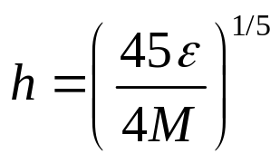
若取
则总误差为
如果
则
误差最小化时

Slide 10
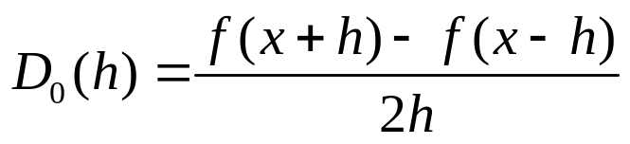

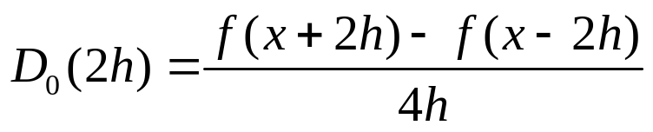



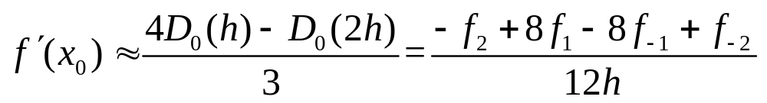
理查森外推法
设 ，记 ，
，则有
消去C，可得到
从而有中心差分公式：

Slide 11
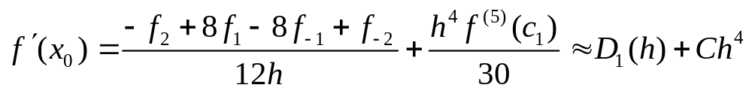
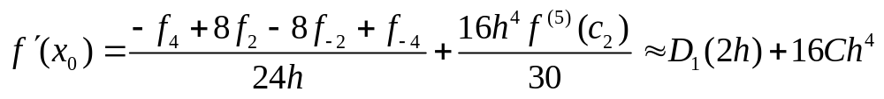
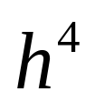

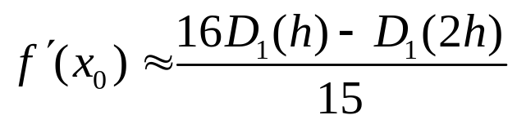
外推法：从低阶公式推导出求高级导数的方法。
类似的，用D₁(h)、D₁(2h)表示，则可记为
消去 （设 ）
得

Slide 12





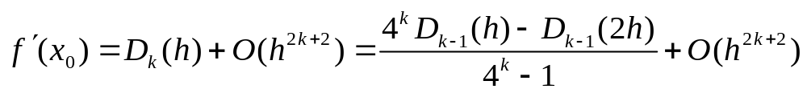
一般形式：
[理查森外推]设 的两个精度为 的近似值分别为 、 ，且满足
可得到改进的近似值表达式：

Slide 13
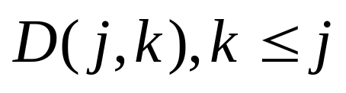
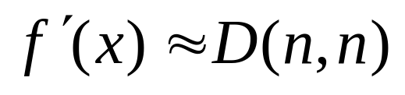
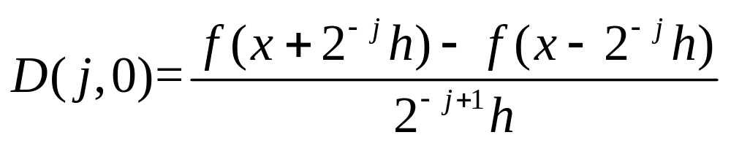
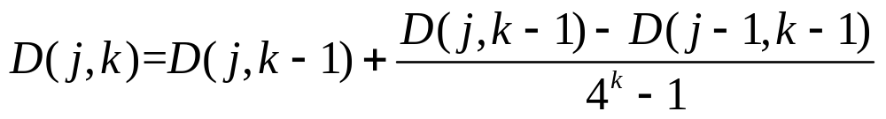
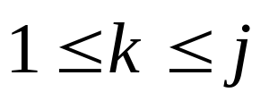
[利用外推法的微分求解] 的数值解，构造包含 的表，并以
作为最终答案，递推关系：
ext_prog.m

Slide 14
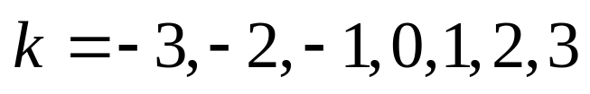
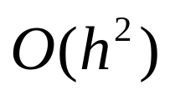
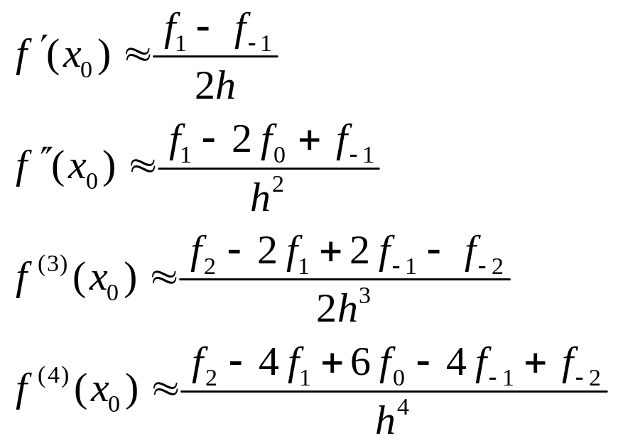
数值差分公式
利用泰勒级数构造求高阶导数
记
精度为 的中心差分公式：

Slide 15
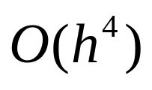
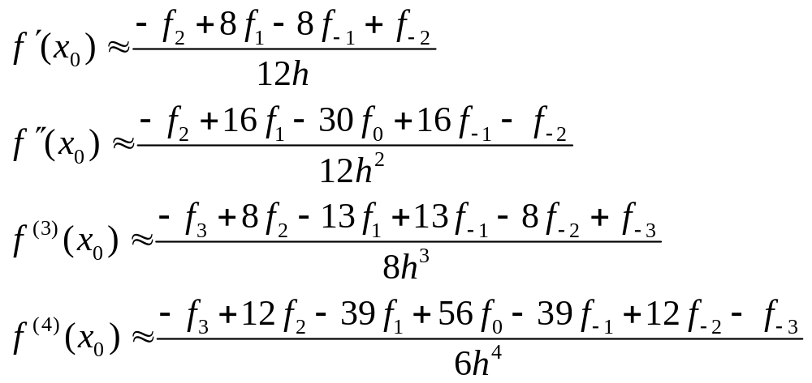
精度为 的中心差分公式：

Slide 16
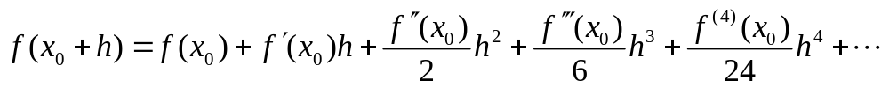
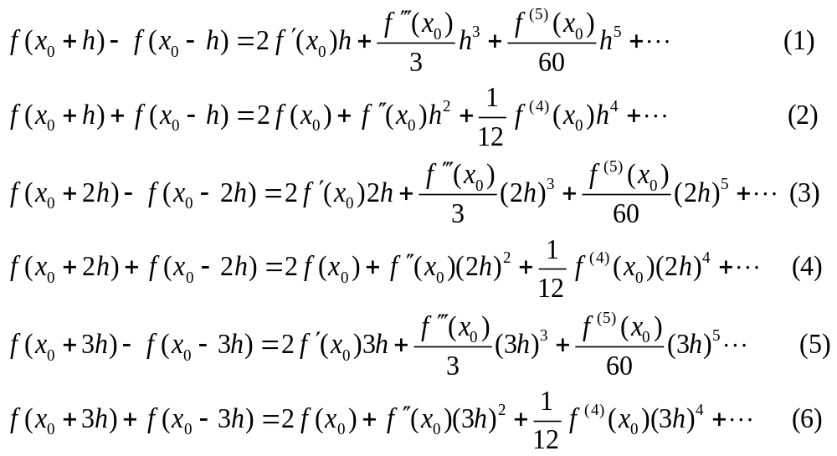
证明：利用泰勒级数展开
可得到

Slide 17
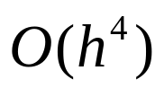
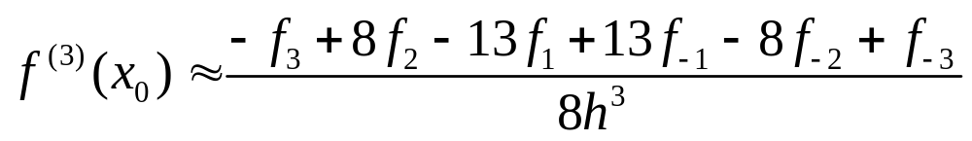

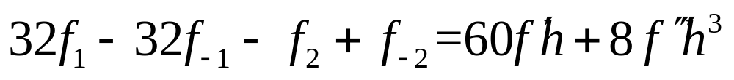
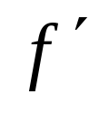
为证明精度为 的中心差分公式
由（1）、（3）消去 项
由（1）、（5）消去 项
消去 项，可得结果。

Slide 18
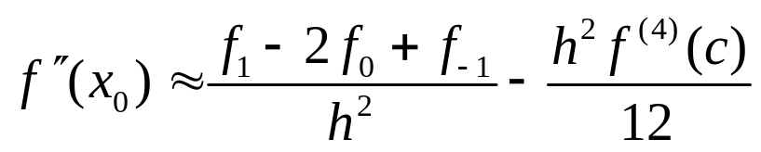







误差分析
精度为 的二阶导数计算式，可写为
设 ，其中 为测量及舍入误差，则误差项为
设误差数量级为 ，并设
则得到误差界为
最优步长值为
可取高阶形式处理步长的两难问题

Slide 19





拉格朗日多项式微分
如果函数只在一边可计算，则不能用中心差分公式，位于 右（左）边的等距横坐标的公式称为前（后）向差分公式。
个点组成

Slide 20


Slide 21





牛顿多项式微分
讨论一阶导数的3个差分公式的关系
由点 ，构造二次牛顿多项式

Slide 22





一阶导数为
情况1： ，代入前面的 ，可得到二阶前向差分公式

Slide 23




情况2：
可得到二阶中心差分公式
情况3：
可得到二阶后向差分公式

Slide 24
讨论：
如果已知的数据点步长不均匀，如何处理微分问题。
二阶导数的差分公式如何做理查森外推。

Slide 25





利用Taylor级数展开：
以及 的组合消去二阶导数项，
可得：
其中
同理，二阶导数可以表示为，
（精度降低）

Slide 26

习题
试导出以下数值微分公式,并估计截断误差.
习题
P233#5 6.1.5
P243 #1 6.2.5

Slide 27





讨论：利用牛顿迭代法和三点公式求解方程组的零根。
其中 ，
例子：

Slide 28








泰勒级数展开：
其中，
构造线性方程组： （1）
矩阵元 ，
构造迭代过程， ， 是（1）式的解。
如何利用三点公式计算偏导：

